Slide 1

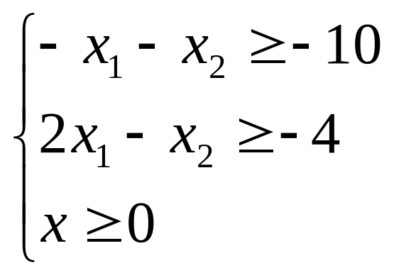
Zadanie: przy pomocy algorytmu simplex rozwiązać następujące zadanie programowania liniowego:
przy ograniczeniach:
Autor: Michał KĘPIEŃ (I4X2S0)

Slide 2
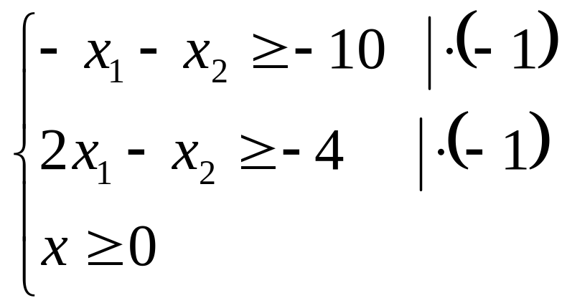
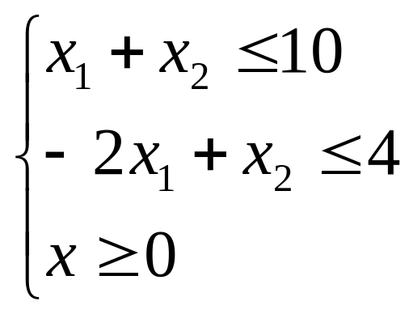
Najpierw doprowadźmy ograniczenia do postaci, w której wektor wyrazów wolnych jest dodatni. W naszym przykładzie wystarczy pomnożyć obydwie nierówności przez –1:
Autor: Michał KĘPIEŃ (I4X2S0)

Slide 3
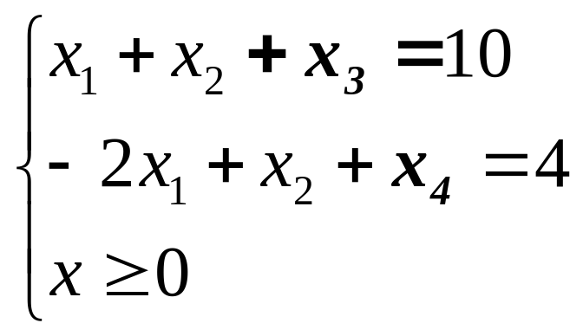
Następnie musimy doprowadzić nasze zadanie do tzw. postaci standardowej. Dodajemy do nierówności ograniczeń tzw. zmienne dopełniające, aby nierówności zastąpić równościami:
Autor: Michał KĘPIEŃ (I4X2S0)

Slide 4
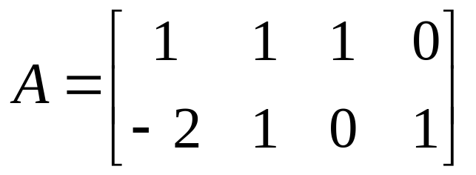
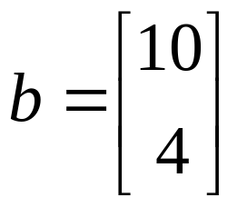
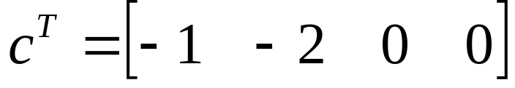
Z obecnej postaci zadania możemy już odczytać wszystkie potrzebne do rozwiązania zadania wielkości:
macierz A
wektor wyrazów wolnych
transponowany wektor współczynników funkcji celu
Autor: Michał KĘPIEŃ (I4X2S0)

Slide 5
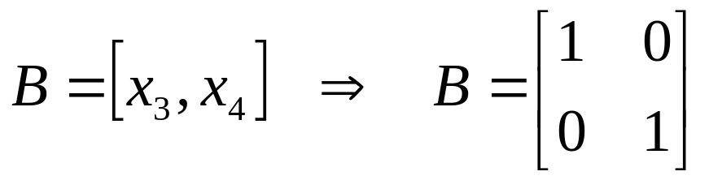
Musimy wybrać z macierzy A dwa wektory, które tworzą bazę (czyli muszą to być wektory liniowo niezależne):
Podpowiedź: na początku najprościej jest wybrać te wektory, które są „powiązane” ze zmiennymi dopełniającymi – w naszym wypadku były to x₃ i x₄, więc wybieramy wektory x₃ i x₄, ponieważ tworzą one poprawną bazę:
Autor: Michał KĘPIEŃ (I4X2S0)

Slide 6
Rysujemy tabelę simplex, która posłuży nam do rozwiązania zadania. Liczba kolumn zależy oczywiście od rozmiaru macierzy A:
 |  |  | x₁ | x₂ | x₃ | x₄
N_{B} | C_{B}
Autor: Michał KĘPIEŃ (I4X2S0)

Slide 7
Górny wiersz tabeli wypełniamy współczynnikami funkcji celu:
 |  |  | -1 | -2 | 0 | 0
 |  |  | x₁ | x₂ | x₃ | x₄
N_{B} | C_{B}
Autor: Michał KĘPIEŃ (I4X2S0)

Slide 8
W kolumnie N_{B} wpisujemy wektory, które należą do naszej bazy:
 |  |  | -1 | -2 | 0 | 0
 |  |  | x₁ | x₂ | x₃ | x₄
N_{B} | C_{B}
x₃
x₄
Autor: Michał KĘPIEŃ (I4X2S0)

Slide 9
W kolumnie C_{B} wpisujemy wartości współczynników funkcji celu, które odpowiadają wektorom należącym do naszej bazy:
 |  |  | -1 | -2 | 0 | 0
 |  |  | x₁ | x₂ | x₃ | x₄
N_{B} | C_{B}
x₃ | 0
x₄ | 0
Autor: Michał KĘPIEŃ (I4X2S0)

Slide 10
Tylko dla pierwszej bazy: w kolumnę wyrazów wolnych wpisujemy wektor wyrazów wolnych:
 |  |  | -1 | -2 | 0 | 0
 |  |  | x₁ | x₂ | x₃ | x₄
N_{B} | C_{B}
x₃ | 0 | 10
x₄ | 0 | 4
Autor: Michał KĘPIEŃ (I4X2S0)

Slide 11
Tylko dla pierwszej bazy: w odpowiednie kolumny x_{1,} x₂, ..., x_{n} oraz wiersze x_{B1}, x_{B2} wpisujemy elementy macierzy A:
 |  |  | -1 | -2 | 0 | 0
 |  |  | x₁ | x₂ | x₃ | x₄
N_{B} | C_{B}
x₃ | 0 | 10 | 1 | 1 | 1 | 0
x₄ | 0 | 4 | -2 | 1 | 0 | 1
Autor: Michał KĘPIEŃ (I4X2S0)

Slide 12
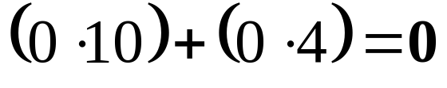
Wypełniamy zaznaczone pole według schematu:
 |  |  | -1 | -2 | 0 | 0
 |  |  | x₁ | x₂ | x₃ | x₄
N_{B} | C_{B} | 0
x₃ | 0 | 10 | 1 | 1 | 1 | 0
x₄ | 0 | 4 | -2 | 1 | 0 | 1
Autor: Michał KĘPIEŃ (I4X2S0)

Slide 13
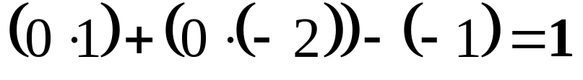
Wypełniamy pozostałe puste pola według schematu (dla x₁):
 |  |  | -1 | -2 | 0 | 0
 |  |  | x₁ | x₂ | x₃ | x₄
N_{B} | C_{B} | 0 | 1
x₃ | 0 | 10 | 1 | 1 | 1 | 0
x₄ | 0 | 4 | -2 | 1 | 0 | 1
Autor: Michał KĘPIEŃ (I4X2S0)

Slide 14
Wypełniamy pozostałe puste pola według schematu (dla x₁):
 |  |  | -1 | -2 | 0 | 0
 |  |  | x₁ | x₂ | x₃ | x₄
N_{B} | C_{B} | 0 | 1 | 2 | 0 | 0
x₃ | 0 | 10 | 1 | 1 | 1 | 0
x₄ | 0 | 4 | -2 | 1 | 0 | 1
Autor: Michał KĘPIEŃ (I4X2S0)

Slide 15
Podpowiedź: na pozycjach odpowiadających wektorom bazy zawsze będą zera – nie trzeba ich liczyć!
 |  |  | -1 | -2 | 0 | 0
 |  |  | x₁ | x₂ | x₃ | x₄
N_{B} | C_{B} | 0 | 1 | 2 | 0 | 0
x₃ | 0 | 10 | 1 | 1 | 1 | 0
x₄ | 0 | 4 | -2 | 1 | 0 | 1
Autor: Michał KĘPIEŃ (I4X2S0)

Slide 16
Sprawdzamy, czy wszystkie, poza pierwszym, pola w wyliczanym ostatnio wierszu mają wartości mniejsze lub równe 0. Jeśli tak jest, znaleźliśmy rozwiązanie optymalne i jest nim wektor o współczynnikach takich, jak wartości kolumny C_{B}. W przeciwnym wypadku próbujemy znaleźć lepsze rozwiązanie. W tym celu musimy usunąć z bazy jeden z wektorów i zastąpić go innym, po czym sprawdzić, czy otrzymane nowe rozwiązanie bazowe będzie rozwiązaniem optymalnym zadania.
W naszym przykładzie wszystkie interesujące nas wartości są dodatnie, więc znalezione rozwiązanie nie jest rozwiązaniem optymalnym. Musimy więc zmienić bazę i szukać kolejnych rozwiązań.
Najpierw wybierzemy wektor, który w następnym kroku umieścimy w nowej bazie.
Autor: Michał KĘPIEŃ (I4X2S0)

Slide 17
Szukamy największej spośród zaznaczonych wartości. Wektor jej odpowiadający zostanie umieszczony w nowej bazie.
 |  |  | -1 | -2 | 0 | 0
 |  |  | x₁ | x₂ | x₃ | x₄
N_{B} | C_{B} | 0 | 1 | 2 | 0 | 0
x₃ | 0 | 10 | 1 | 1 | 1 | 0
x₄ | 0 | 4 | -2 | 1 | 0 | 1
Autor: Michał KĘPIEŃ (I4X2S0)

Slide 18
Jak widać, największa wartość to 2, odpowiadająca wektorowi x₂. Dlatego też w nowej bazie znajdzie się wektor x₂.
 |  |  | -1 | -2 | 0 | 0
 |  |  | x₁ | x₂ | x₃ | x₄
N_{B} | C_{B} | 0 | 1 | 2 | 0 | 0
x₃ | 0 | 10 | 1 | 1 | 1 | 0
x₄ | 0 | 4 | -2 | 1 | 0 | 1
Autor: Michał KĘPIEŃ (I4X2S0)

Slide 19
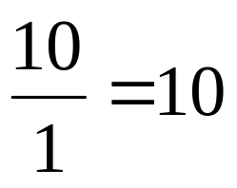
Musimy jeszcze ustalić, który z dwóch wektorów bazy z niej usuniemy. Musimy obliczyć dwa ilorazy według schematu:
 |  |  | -1 | -2 | 0 | 0
 |  |  | x₁ | x₂ | x₃ | x₄
N_{B} | C_{B} | 0 | 1 | 2 | 0 | 0
x₃ | 0 | 10 | 1 | 1 | 1 | 0
x₄ | 0 | 4 | -2 | 1 | 0 | 1
Autor: Michał KĘPIEŃ (I4X2S0)

Slide 20
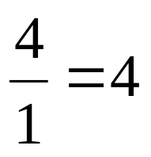
Musimy jeszcze ustalić, który z dwóch wektorów bazy z niej usuniemy. Musimy obliczyć dwa ilorazy według schematu:
 |  |  | -1 | -2 | 0 | 0
 |  |  | x₁ | x₂ | x₃ | x₄
N_{B} | C_{B} | 0 | 1 | 2 | 0 | 0
x₃ | 0 | 10 | 1 | 1 | 1 | 0
x₄ | 0 | 4 | -2 | 1 | 0 | 1
Autor: Michał KĘPIEŃ (I4X2S0)

Slide 21
Wybieramy najmniejszy dodatni spośród obliczonych ilorazów. Odpowiadający mu wektor zostanie usunięty z nowej bazy.
 |  |  | -1 | -2 | 0 | 0
 |  |  | x₁ | x₂ | x₃ | x₄
N_{B} | C_{B} | 0 | 1 | 2 | 0 | 0
x₃ | 0 | 10 | 1 | 1 | 1 | 0
x₄ | 0 | 4 | -2 | 1 | 0 | 1
Autor: Michał KĘPIEŃ (I4X2S0)

Slide 22
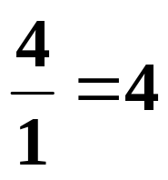
Jak widać, najmniejszy dodatni iloraz wynosi 4. Odpowiada on wektorowi x_{4,} dlatego zostanie on usunięty z nowej bazy.
 |  |  | -1 | -2 | 0 | 0
 |  |  | x₁ | x₂ | x₃ | x₄
N_{B} | C_{B} | 0 | 1 | 2 | 0 | 0
x₃ | 0 | 10 | 1 | 1 | 1 | 0
x₄ | 0 | 4 | -2 | 1 | 0 | 1
Autor: Michał KĘPIEŃ (I4X2S0)

Slide 23
Rysujemy nową tabelę simplex:
 |  |  | x₁ | x₂ | x₃ | x₄
N_{B} | C_{B}
Autor: Michał KĘPIEŃ (I4X2S0)

Slide 24
Górny wiersz tabeli wypełniamy współczynnikami funkcji celu:
 |  |  | -1 | -2 | 0 | 0
 |  |  | x₁ | x₂ | x₃ | x₄
N_{B} | C_{B}
Autor: Michał KĘPIEŃ (I4X2S0)

Slide 25
W kolumnie N_{B} wpisujemy wektory, które należą do nowej bazy:
 |  |  | -1 | -2 | 0 | 0
 |  |  | x₁ | x₂ | x₃ | x₄
N_{B} | C_{B}
x₃
x₂
Autor: Michał KĘPIEŃ (I4X2S0)

Slide 26
W kolumnie C_{B} wpisujemy wartości współczynników funkcji celu, które odpowiadają wektorom należącym do nowej bazy:
 |  |  | -1 | -2 | 0 | 0
 |  |  | x₁ | x₂ | x₃ | x₄
N_{B} | C_{B}
x₃ | 0
x₂ | -2
Autor: Michał KĘPIEŃ (I4X2S0)

Slide 27
Spójrzmy jeszcze raz na poprzednią tabelę simplex. Szukamy wartości leżącej na przecięciu kolumny odpowiadającej wstawianemu do nowej bazy wektorowi i wiersza odpowiadającego usuwanemu z nowej bazy wektorowi:
 |  |  | -1 | -2 | 0 | 0
 |  |  | x₁ | x₂ | x₃ | x₄
N_{B} | C_{B} | 0 | 1 | 2 | 0 | 0
x₃ | 0 | 10 | 1 | 1 | 1 | 0
x₄ | 0 | 4 | -2 | 1 | 0 | 1
Autor: Michał KĘPIEŃ (I4X2S0)

Slide 28
Do nowej tabeli simplex wstawiamy wiersz z poprzedniej tabeli odpowiadający usuniętemu już wektorowi, dzieląc jego elementy przez wartość pola omówionego przed chwilą:
 |  |  | -1 | -2 | 0 | 0
 |  |  | x₁ | x₂ | x₃ | x₄
N_{B} | C_{B}
x₃ | 0
x₂ | -2 | 4÷1 | -2÷1 | 1÷1 | 0÷1 | 1÷1
Autor: Michał KĘPIEŃ (I4X2S0)

Slide 29
Do nowej tabeli simplex wstawiamy wiersz z poprzedniej tabeli odpowiadający usuniętemu już wektorowi, dzieląc jego elementy przez wartość pola omówionego przed chwilą:
 |  |  | -1 | -2 | 0 | 0
 |  |  | x₁ | x₂ | x₃ | x₄
N_{B} | C_{B}
x₃ | 0
x₂ | -2 | 4 | -2 | 1 | 0 | 1
Autor: Michał KĘPIEŃ (I4X2S0)

Slide 30
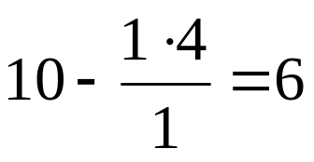
Wartości wiersza odpowiadającego drugiemu wektorowi bazy wyznaczamy w przedstawiony poniżej sposób, korzystając z wartości zawartych w poprzedniej tabeli simplex:
 |  |  | -1 | -2 | 0 | 0
 |  |  | x₁ | x₂ | x₃ | x₄
N_{B} | C_{B} | 0 | 1 | 2 | 0 | 0
x₃ | 0 | 10 | 1 | 1 | 1 | 0
x₄ | 0 | 4 | -2 | 1 | 0 | 1
Stara tabela:
 |  |  | -1 | -2 | 0 | 0
 |  |  | x₁ | x₂ | x₃ | x₄
N_{B} | C_{B}
x₃ | 0 | 6
x₂ | 0 | 4 | -2 | 1 | 0 | 1
Nowa tabela:
Autor: Michał KĘPIEŃ (I4X2S0)

Slide 31
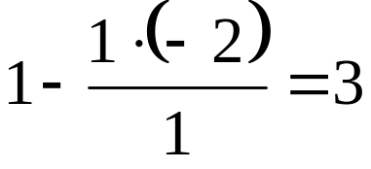
Wartości wiersza odpowiadającego drugiemu wektorowi bazy wyznaczamy w przedstawiony poniżej sposób, korzystając z wartości zawartych w poprzedniej tabeli simplex:
 |  |  | -1 | -2 | 0 | 0
 |  |  | x₁ | x₂ | x₃ | x₄
N_{B} | C_{B} | 0 | 1 | 2 | 0 | 0
x₃ | 0 | 10 | 1 | 1 | 1 | 0
x₄ | 0 | 4 | -2 | 1 | 0 | 1
Stara tabela:
 |  |  | -1 | -2 | 0 | 0
 |  |  | x₁ | x₂ | x₃ | x₄
N_{B} | C_{B}
x₃ | 0 | 6 | 3
x₂ | 0 | 4 | -2 | 1 | 0 | 1
Nowa tabela:
Autor: Michał KĘPIEŃ (I4X2S0)

Slide 32
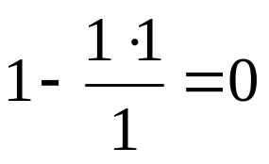
Wartości wiersza odpowiadającego drugiemu wektorowi bazy wyznaczamy w przedstawiony poniżej sposób, korzystając z wartości zawartych w poprzedniej tabeli simplex:
 |  |  | -1 | -2 | 0 | 0
 |  |  | x₁ | x₂ | x₃ | x₄
N_{B} | C_{B} | 0 | 1 | 2 | 0 | 0
x₃ | 0 | 10 | 1 | 1 | 1 | 0
x₄ | 0 | 4 | -2 | 1 | 0 | 1
Stara tabela:
 |  |  | -1 | -2 | 0 | 0
 |  |  | x₁ | x₂ | x₃ | x₄
N_{B} | C_{B}
x₃ | 0 | 6 | 3 | 0
x₂ | 0 | 4 | -2 | 1 | 0 | 1
Nowa tabela:
Autor: Michał KĘPIEŃ (I4X2S0)

Slide 33
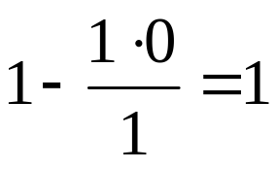
Wartości wiersza odpowiadającego drugiemu wektorowi bazy wyznaczamy w przedstawiony poniżej sposób, korzystając z wartości zawartych w poprzedniej tabeli simplex:
 |  |  | -1 | -2 | 0 | 0
 |  |  | x₁ | x₂ | x₃ | x₄
N_{B} | C_{B} | 0 | 1 | 2 | 0 | 0
x₃ | 0 | 10 | 1 | 1 | 1 | 0
x₄ | 0 | 4 | -2 | 1 | 0 | 1
Stara tabela:
 |  |  | -1 | -2 | 0 | 0
 |  |  | x₁ | x₂ | x₃ | x₄
N_{B} | C_{B}
x₃ | 0 | 6 | 3 | 0 | 1
x₂ | 0 | 4 | -2 | 1 | 0 | 1
Nowa tabela:
Autor: Michał KĘPIEŃ (I4X2S0)

Slide 34
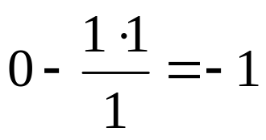
Wartości wiersza odpowiadającego drugiemu wektorowi bazy wyznaczamy w przedstawiony poniżej sposób, korzystając z wartości zawartych w poprzedniej tabeli simplex:
 |  |  | -1 | -2 | 0 | 0
 |  |  | x₁ | x₂ | x₃ | x₄
N_{B} | C_{B} | 0 | 1 | 2 | 0 | 0
x₃ | 0 | 10 | 1 | 1 | 1 | 0
x₄ | 0 | 4 | -2 | 1 | 0 | 1
Stara tabela:
 |  |  | -1 | -2 | 0 | 0
 |  |  | x₁ | x₂ | x₃ | x₄
N_{B} | C_{B}
x₃ | 0 | 6 | 3 | 0 | 1 | -1
x₂ | 0 | 4 | -2 | 1 | 0 | 1
Nowa tabela:
Autor: Michał KĘPIEŃ (I4X2S0)

Slide 35
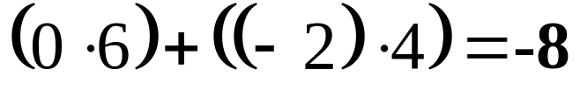
Wypełniamy zaznaczone pole według schematu:
 |  |  | -1 | -2 | 0 | 0
 |  |  | x₁ | x₂ | x₃ | x₄
N_{B} | C_{B} | -8
x₃ | 0 | 6 | 3 | 0 | 1 | -1
x₂ | -2 | 4 | -2 | 1 | 0 | 1
Autor: Michał KĘPIEŃ (I4X2S0)

Slide 36
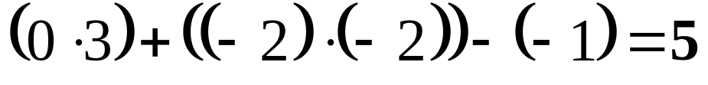
Wypełniamy pozostałe puste pola według schematu (dla x₁):
 |  |  | -1 | -2 | 0 | 0
 |  |  | x₁ | x₂ | x₃ | x₄
N_{B} | C_{B} | -8 | 5
x₃ | 0 | 6 | 3 | 0 | 1 | -1
x₂ | -2 | 4 | -2 | 1 | 0 | 1
Autor: Michał KĘPIEŃ (I4X2S0)

Slide 37
Wypełniamy pozostałe puste pola według schematu (dla x₁):
 |  |  | -1 | -2 | 0 | 0
 |  |  | x₁ | x₂ | x₃ | x₄
N_{B} | C_{B} | -8 | 5 | 0 | 0 | -2
x₃ | 0 | 6 | 3 | 0 | 1 | -1
x₂ | -2 | 4 | -2 | 1 | 0 | 1
Autor: Michał KĘPIEŃ (I4X2S0)

Slide 38
Czy zaznaczone wartości w ostatnio wypełnionym wierszu są mniejsze lub równe 0?
Nie, więc ponownie musimy wybrać dwa wektory – jeden, który wstawimy do nowej bazy i jeden, który z niej usuniemy.
 |  |  | -1 | -2 | 0 | 0
 |  |  | x₁ | x₂ | x₃ | x₄
N_{B} | C_{B} | -8 | 5 | 0 | 0 | -2
x₃ | 0 | 6 | 3 | 0 | 1 | -1
x₂ | -2 | 4 | -2 | 1 | 0 | 1
Autor: Michał KĘPIEŃ (I4X2S0)

Slide 39
Największą wartością w ostatnio wypełnionym wierszu jest 5, a odpowiada jej wektor x₁. Do nowej bazy wstawimy więc wektor x₁.
 |  |  | -1 | -2 | 0 | 0
 |  |  | x₁ | x₂ | x₃ | x₄
N_{B} | C_{B} | -8 | 5 | 0 | 0 | -2
x₃ | 0 | 6 | 3 | 0 | 1 | -1
x₂ | -2 | 4 | -2 | 1 | 0 | 1
Autor: Michał KĘPIEŃ (I4X2S0)

Slide 40
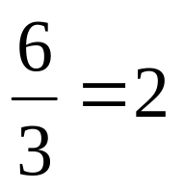
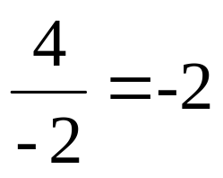
Liczymy dwa ilorazy:
 |  |  | -1 | -2 | 0 | 0
 |  |  | x₁ | x₂ | x₃ | x₄
N_{B} | C_{B} | -8 | 5 | 0 | 0 | -2
x₃ | 0 | 6 | 3 | 0 | 1 | -1
x₂ | -2 | 4 | -2 | 1 | 0 | 1
Autor: Michał KĘPIEŃ (I4X2S0)

Slide 41
Najmniejszym dodatnim ilorazem jest 2, więc odpowiadający mu wektor x₃ zostanie usunięty z nowej bazy.
 |  |  | -1 | -2 | 0 | 0
 |  |  | x₁ | x₂ | x₃ | x₄
N_{B} | C_{B} | -8 | 5 | 0 | 0 | -2
x₃ | 0 | 6 | 3 | 0 | 1 | -1
x₂ | -2 | 4 | -2 | 1 | 0 | 1
Autor: Michał KĘPIEŃ (I4X2S0)

Slide 42
Rysujemy nową tabelę simplex:
 |  |  | x₁ | x₂ | x₃ | x₄
N_{B} | C_{B}
Autor: Michał KĘPIEŃ (I4X2S0)

Slide 43
Górny wiersz tabeli wypełniamy współczynnikami funkcji celu:
 |  |  | -1 | -2 | 0 | 0
 |  |  | x₁ | x₂ | x₃ | x₄
N_{B} | C_{B}
Autor: Michał KĘPIEŃ (I4X2S0)

Slide 44
W kolumnie N_{B} wpisujemy wektory, które należą do nowej bazy:
 |  |  | -1 | -2 | 0 | 0
 |  |  | x₁ | x₂ | x₃ | x₄
N_{B} | C_{B}
x₁
x₂
Autor: Michał KĘPIEŃ (I4X2S0)

Slide 45
W kolumnie C_{B} wpisujemy wartości współczynników funkcji celu, które odpowiadają wektorom należącym do nowej bazy:
 |  |  | -1 | -2 | 0 | 0
 |  |  | x₁ | x₂ | x₃ | x₄
N_{B} | C_{B}
x₁ | -1
x₂ | -2
Autor: Michał KĘPIEŃ (I4X2S0)

Slide 46
Spójrzmy jeszcze raz na poprzednią tabelę simplex. Szukamy wartości leżącej na przecięciu kolumny odpowiadającej wstawianemu do nowej bazy wektorowi i wiersza odpowiadającego usuwanemu z nowej bazy wektorowi:
 |  |  | -1 | -2 | 0 | 0
 |  |  | x₁ | x₂ | x₃ | x₄
N_{B} | C_{B} | -8 | 5 | 0 | 0 | -2
x₃ | 0 | 6 | 3 | 0 | 1 | -1
x₂ | -2 | 4 | -2 | 1 | 0 | 1
Autor: Michał KĘPIEŃ (I4X2S0)

Slide 47
Do nowej tabeli simplex wstawiamy wiersz z poprzedniej tabeli odpowiadający usuniętemu już wektorowi, dzieląc jego elementy przez wartość pola omówionego przed chwilą:
 |  |  | -1 | -2 | 0 | 0
 |  |  | x₁ | x₂ | x₃ | x₄
N_{B} | C_{B}
x₁ | -1 | 6÷3 | 3÷3 | 0÷3 | 1÷3 | -1÷3
x₂ | -2
Autor: Michał KĘPIEŃ (I4X2S0)

Slide 48
Do nowej tabeli simplex wstawiamy wiersz z poprzedniej tabeli odpowiadający usuniętemu już wektorowi, dzieląc jego elementy przez wartość pola omówionego przed chwilą:
 |  |  | -1 | -2 | 0 | 0
 |  |  | x₁ | x₂ | x₃ | x₄
N_{B} | C_{B}
x₁ | -1 | 2 | 1 | 0 | 1/3 | -1/3
x₂ | -2
Autor: Michał KĘPIEŃ (I4X2S0)

Slide 49
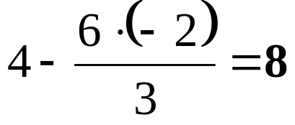
Wartości wiersza odpowiadającego drugiemu wektorowi bazy wyznaczamy w przedstawiony poniżej sposób, korzystając z wartości zawartych w poprzedniej tabeli simplex:
 |  |  | -1 | -2 | 0 | 0
 |  |  | x₁ | x₂ | x₃ | x₄
N_{B} | C_{B} | -8 | 5 | 0 | 0 | -2
x₃ | 0 | 6 | 3 | 0 | 1 | -1
x₂ | -2 | 4 | -2 | 1 | 0 | 1
Stara tabela:
 |  |  | -1 | -2 | 0 | 0
 |  |  | x₁ | x₂ | x₃ | x₄
N_{B} | C_{B}
x₁ | -1 | 2 | 1 | 0 | 1/3 | -1/3
x₂ | -2 | 8
Nowa tabela:
Autor: Michał KĘPIEŃ (I4X2S0)

Slide 50
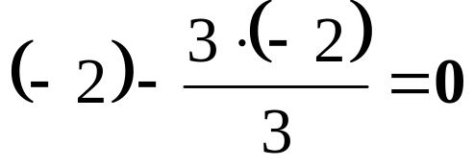
Wartości wiersza odpowiadającego drugiemu wektorowi bazy wyznaczamy w przedstawiony poniżej sposób, korzystając z wartości zawartych w poprzedniej tabeli simplex:
 |  |  | -1 | -2 | 0 | 0
 |  |  | x₁ | x₂ | x₃ | x₄
N_{B} | C_{B} | -8 | 5 | 0 | 0 | -2
x₃ | 0 | 6 | 3 | 0 | 1 | -1
x₂ | -2 | 4 | -2 | 1 | 0 | 1
Stara tabela:
 |  |  | -1 | -2 | 0 | 0
 |  |  | x₁ | x₂ | x₃ | x₄
N_{B} | C_{B}
x₁ | -1 | 2 | 1 | 0 | 1/3 | -1/3
x₂ | -2 | 8 | 0
Nowa tabela:
Autor: Michał KĘPIEŃ (I4X2S0)

Slide 51
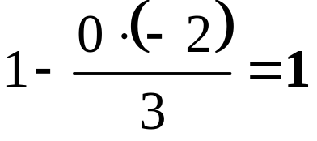
Wartości wiersza odpowiadającego drugiemu wektorowi bazy wyznaczamy w przedstawiony poniżej sposób, korzystając z wartości zawartych w poprzedniej tabeli simplex:
 |  |  | -1 | -2 | 0 | 0
 |  |  | x₁ | x₂ | x₃ | x₄
N_{B} | C_{B} | -8 | 5 | 0 | 0 | -2
x₃ | 0 | 6 | 3 | 0 | 1 | -1
x₂ | -2 | 4 | -2 | 1 | 0 | 1
Stara tabela:
 |  |  | -1 | -2 | 0 | 0
 |  |  | x₁ | x₂ | x₃ | x₄
N_{B} | C_{B}
x₁ | -1 | 2 | 1 | 0 | 1/3 | -1/3
x₂ | -2 | 8 | 0 | 1
Nowa tabela:
Autor: Michał KĘPIEŃ (I4X2S0)

Slide 52
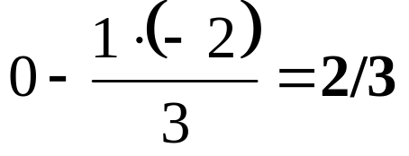
Wartości wiersza odpowiadającego drugiemu wektorowi bazy wyznaczamy w przedstawiony poniżej sposób, korzystając z wartości zawartych w poprzedniej tabeli simplex:
 |  |  | -1 | -2 | 0 | 0
 |  |  | x₁ | x₂ | x₃ | x₄
N_{B} | C_{B} | -8 | 5 | 0 | 0 | -2
x₃ | 0 | 6 | 3 | 0 | 1 | -1
x₂ | -2 | 4 | -2 | 1 | 0 | 1
Stara tabela:
 |  |  | -1 | -2 | 0 | 0
 |  |  | x₁ | x₂ | x₃ | x₄
N_{B} | C_{B}
x₁ | -1 | 2 | 1 | 0 | 1/3 | -1/3
x₂ | -2 | 8 | 0 | 1 | 2/3
Nowa tabela:
Autor: Michał KĘPIEŃ (I4X2S0)

Slide 53
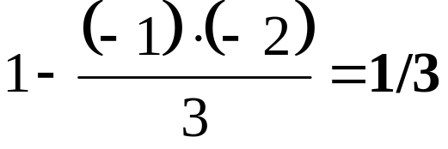
Wartości wiersza odpowiadającego drugiemu wektorowi bazy wyznaczamy w przedstawiony poniżej sposób, korzystając z wartości zawartych w poprzedniej tabeli simplex:
 |  |  | -1 | -2 | 0 | 0
 |  |  | x₁ | x₂ | x₃ | x₄
N_{B} | C_{B} | -8 | 5 | 0 | 0 | -2
x₃ | 0 | 6 | 3 | 0 | 1 | -1
x₂ | -2 | 4 | -2 | 1 | 0 | 1
Stara tabela:
 |  |  | -1 | -2 | 0 | 0
 |  |  | x₁ | x₂ | x₃ | x₄
N_{B} | C_{B}
x₁ | -1 | 2 | 1 | 0 | 1/3 | -1/3
x₂ | -2 | 8 | 0 | 1 | 2/3 | 1/3
Nowa tabela:
Autor: Michał KĘPIEŃ (I4X2S0)

Slide 54
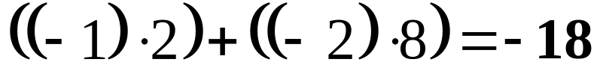
Wypełniamy zaznaczone pole według schematu:
 |  |  | -1 | -2 | 0 | 0
 |  |  | x₁ | x₂ | x₃ | x₄
N_{B} | C_{B} | -18
x₁ | -1 | 2 | 1 | 0 | 1/3 | -1/3
x₂ | -2 | 8 | 0 | 1 | 2/3 | 1/3
Autor: Michał KĘPIEŃ (I4X2S0)

Slide 55

Wypełniamy pozostałe puste pola według schematu (dla x₁):
 |  |  | -1 | -2 | 0 | 0
 |  |  | x₁ | x₂ | x₃ | x₄
N_{B} | C_{B} | -18 | 0
x₁ | -1 | 2 | 1 | 0 | 1/3 | -1/3
x₂ | -2 | 8 | 0 | 1 | 2/3 | 1/3
Autor: Michał KĘPIEŃ (I4X2S0)

Slide 56
Wypełniamy pozostałe puste pola według schematu (dla x₁):
 |  |  | -1 | -2 | 0 | 0
 |  |  | x₁ | x₂ | x₃ | x₄
N_{B} | C_{B} | -18 | 0 | 0 | -5/3 | -1/3
x₁ | -1 | 2 | 1 | 0 | 1/3 | -1/3
x₂ | -2 | 8 | 0 | 1 | 2/3 | 1/3
Autor: Michał KĘPIEŃ (I4X2S0)

Slide 57
Czy zaznaczone wartości w ostatnio wypełnionym wierszu są mniejsze lub równe 0?
Tak, więc znaleźliśmy rozwiązanie optymalne!
 |  |  | -1 | -2 | 0 | 0
 |  |  | x₁ | x₂ | x₃ | x₄
N_{B} | C_{B} | -18 | 0 | 0 | -5/3 | -1/3
x₁ | -1 | 2 | 1 | 0 | 1/3 | -1/3
x₂ | -2 | 8 | 0 | 1 | 2/3 | 1/3
Autor: Michał KĘPIEŃ (I4X2S0)

Slide 58
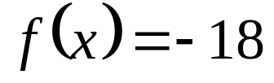
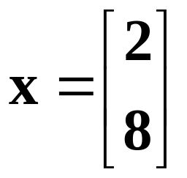
Rozwiązanie optymalne zadania:
 |  |  | -1 | -2 | 0 | 0
 |  |  | x₁ | x₂ | x₃ | x₄
N_{B} | C_{B} | -18 | 0 | 0 | -5/3 | -1/3
x₁ | -1 | 2 | 1 | 0 | 1/3 | -1/3
x₂ | -2 | 8 | 0 | 1 | 2/3 | 1/3
Autor: Michał KĘPIEŃ (I4X2S0)

